Slide 1


ΓΕΝΙΚΟ ΕΠΙΤΕΛΕΙΟ ΣΤΡΑΤΟΥ
Δ4 (ΔΙΕΥΘΥΝΣΗ ΙΣΤΟΡΙΑΣ ΣΤΡΑΤΟΥ)
Β΄ ΒΑΛΚΑΝΙΚΟΣ ΠΟΛΕΜΟΣ
(16 Ιουνίου 1913 – 18 Ιουλίου 1913)
Notes:
Στρατηγέ , είμαι ο Ταξίαρχος Παναγιώτης Μιχαηλίδης, Διευθυντής της Διεύθυνσης Ιστορίας Στρατού. Σκοπός της σύντομης ενημέρωσής σας είναι η παρουσίαση γενικών στοιχείων για την αποστολή, την οργάνωση τις δράσεις καθώς και τις ενέργειες της Διεύθυνσης Ιστορίας Στρατού, για τις οποίες το προσωπικό της αισθάνεται υπερήφανο.

Slide 2
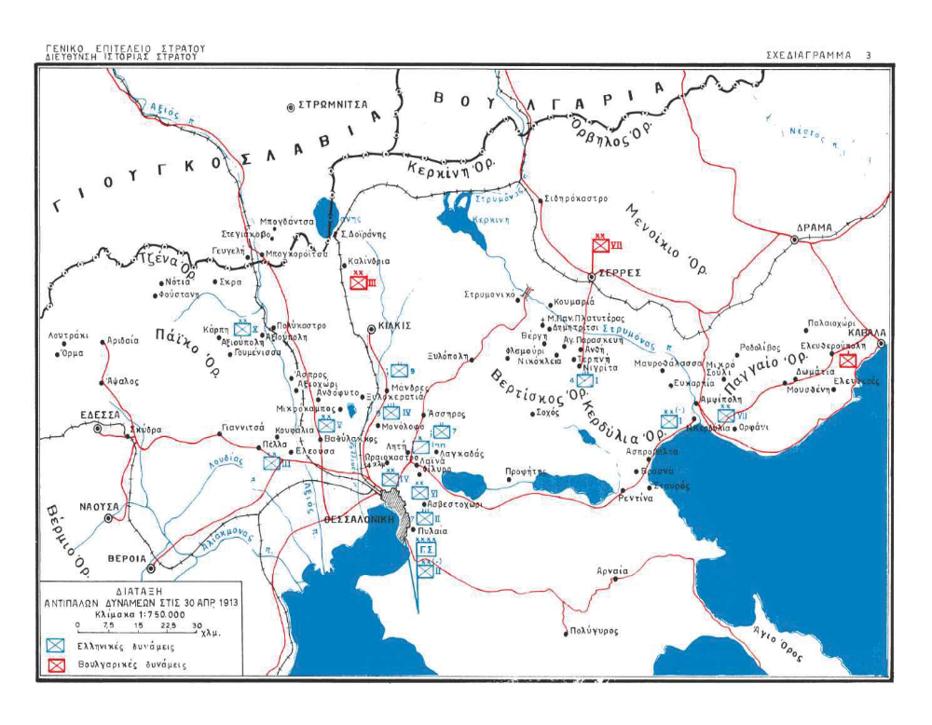
ΓΕΝΙΚΟ ΕΠΙΤΕΛΕΙΟ ΣΤΡΑΤΟΥ
Δ4 (ΔΙΕΥΘΥΝΣΗ ΙΣΤΟΡΙΑΣ ΣΤΡΑΤΟΥ)
ΙΣΤΟΡΙΚΟ ΑΦΙΕΡΩΜΑ ΜΗΝΟΣ ΙΟΥΝΙΟΥ
Β΄ ΒΑΛΚΑΝΙΚΟΣ ΠΟΛΕΜΟΣ (16 Ιουνίου 1913 – 18 Ιουλίου 1913)
Με τη λήξη του Α΄ Βαλκανικού Πολέμου ανέκυψαν προβλήματα μεταξύ Ελλάδας και Βουλγαρίας σχετικά με τη διανομή των εδαφών που απελευθερώθηκαν.
Notes:
Στρατηγέ , είμαι ο Ταξίαρχος Παναγιώτης Μιχαηλίδης, Διευθυντής της Διεύθυνσης Ιστορίας Στρατού. Σκοπός της σύντομης ενημέρωσής σας είναι η παρουσίαση γενικών στοιχείων για την αποστολή, την οργάνωση τις δράσεις καθώς και τις ενέργειες της Διεύθυνσης Ιστορίας Στρατού, για τις οποίες το προσωπικό της αισθάνεται υπερήφανο.

Slide 3
ΓΕΝΙΚΟ ΕΠΙΤΕΛΕΙΟ ΣΤΡΑΤΟΥ
Δ4 (ΔΙΕΥΘΥΝΣΗ ΙΣΤΟΡΙΑΣ ΣΤΡΑΤΟΥ)
ΙΣΤΟΡΙΚΟ ΑΦΙΕΡΩΜΑ ΜΗΝΟΣ ΙΟΥΝΙΟΥ
Β΄ ΒΑΛΚΑΝΙΚΟΣ ΠΟΛΕΜΟΣ (16 Ιουνίου 1913 – 18 Ιουλίου 1913)
Φεβρουάριος 1912 : Συνθήκη συμμαχίας μεταξύ Σερβίας και Βουλγαρίας με πρόβλεψη για διανομή των εδαφών που θα απελευθερώνονταν σε περίπτωση πολέμου με την Οθωμανική Αυτοκρατορία.
Μάιος 1912: Δεν υπήρχε κάποια σχετική διάταξη για διανομή εδαφών μεταξύ Ελλάδας και Βουλγαρίας.
Σε ατμόσφαιρα καχυποψίας, η Ελλάδα και η Σερβία συμμάχησαν για να αντιμετωπίσουν τις απαιτήσεις της Βουλγαρίας.
Notes:
Στρατηγέ , είμαι ο Ταξίαρχος Παναγιώτης Μιχαηλίδης, Διευθυντής της Διεύθυνσης Ιστορίας Στρατού. Σκοπός της σύντομης ενημέρωσής σας είναι η παρουσίαση γενικών στοιχείων για την αποστολή, την οργάνωση τις δράσεις καθώς και τις ενέργειες της Διεύθυνσης Ιστορίας Στρατού, για τις οποίες το προσωπικό της αισθάνεται υπερήφανο.

Slide 4
ΓΕΝΙΚΟ ΕΠΙΤΕΛΕΙΟ ΣΤΡΑΤΟΥ
Δ4 (ΔΙΕΥΘΥΝΣΗ ΙΣΤΟΡΙΑΣ ΣΤΡΑΤΟΥ)
ΙΣΤΟΡΙΚΟ ΑΦΙΕΡΩΜΑ ΜΗΝΟΣ ΙΟΥΝΙΟΥ
Β΄ ΒΑΛΚΑΝΙΚΟΣ ΠΟΛΕΜΟΣ (16 Ιουνίου 1913 – 18 Ιουλίου 1913)
Aίτια κήρυξης του Β΄ Βαλκανικού Πολέμου :
Εδαφικές διεκδικήσεις της Ελλάδας, Σερβίας και Βουλγαρίας στο πλαίσιο της κατανομής των πρώην τουρκικών εδαφών της βαλκανικής χερσονήσου.
Επεκτατική πολιτική της Βουλγαρίας, που απέβλεπε στην ενσωμάτωση ολόκληρης σχεδόν της Μακεδονίας, σε συνδυασμό με την υπερεκτίμηση των δυνάμεών της σε σχέση με τους αντιπάλους της.
Επεμβάσεις των Μεγάλων Δυνάμεων στην κατανομή των κατακτηθέντων εδαφών, ανάλογα με τα απώτερα συμφέροντά τους στον χώρο της Βαλκανικής
Notes:
Στρατηγέ , είμαι ο Ταξίαρχος Παναγιώτης Μιχαηλίδης, Διευθυντής της Διεύθυνσης Ιστορίας Στρατού. Σκοπός της σύντομης ενημέρωσής σας είναι η παρουσίαση γενικών στοιχείων για την αποστολή, την οργάνωση τις δράσεις καθώς και τις ενέργειες της Διεύθυνσης Ιστορίας Στρατού, για τις οποίες το προσωπικό της αισθάνεται υπερήφανο.

Slide 5
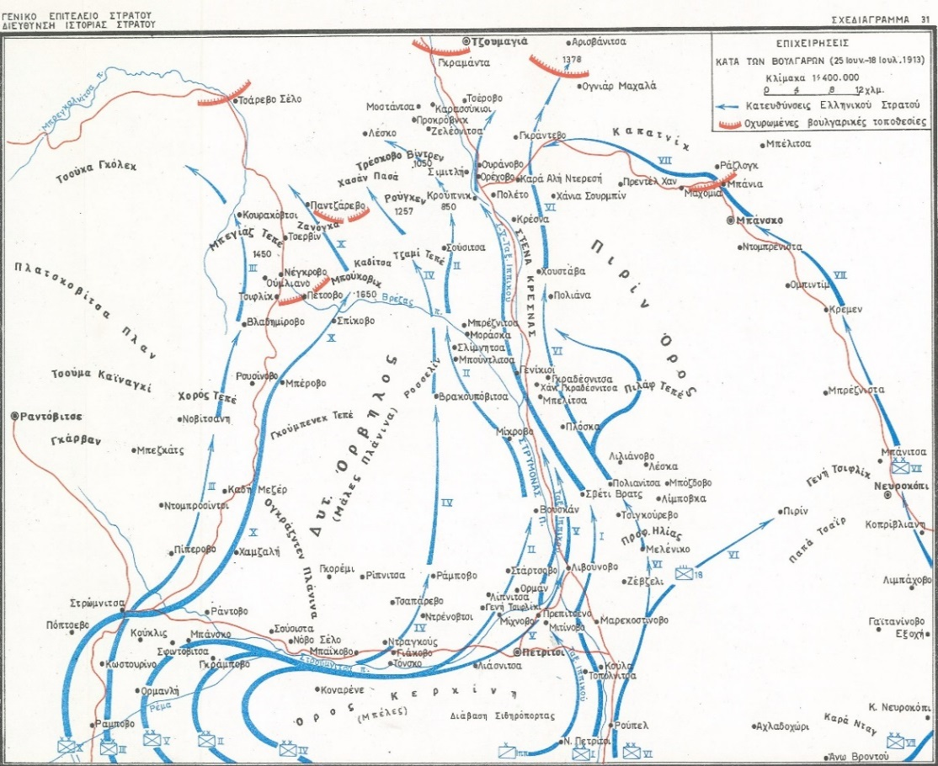
ΓΕΝΙΚΟ ΕΠΙΤΕΛΕΙΟ ΣΤΡΑΤΟΥ
Δ4 (ΔΙΕΥΘΥΝΣΗ ΙΣΤΟΡΙΑΣ ΣΤΡΑΤΟΥ)
ΙΣΤΟΡΙΚΟ ΑΦΙΕΡΩΜΑ ΜΗΝΟΣ ΙΟΥΝΙΟΥ
Β΄ ΒΑΛΚΑΝΙΚΟΣ ΠΟΛΕΜΟΣ (16 Ιουνίου 1913 – 18 Ιουλίου 1913)
Θέατρο Πολέμου: γεωγραφική περιοχή Αξιού – Μοράβας – παραδουνάβια περιοχή Δοβρουτσάς – Τσατάλατζα – Παγγαίο όρος – περιοχή Θεσσαλονίκης.
Ελληνοβουλγαρικό θέατρο επιχειρήσεων: από τον Αξιό ποταμό μέχρι την κοιλάδα του Νέστου.
Notes:
Στρατηγέ , είμαι ο Ταξίαρχος Παναγιώτης Μιχαηλίδης, Διευθυντής της Διεύθυνσης Ιστορίας Στρατού. Σκοπός της σύντομης ενημέρωσής σας είναι η παρουσίαση γενικών στοιχείων για την αποστολή, την οργάνωση τις δράσεις καθώς και τις ενέργειες της Διεύθυνσης Ιστορίας Στρατού, για τις οποίες το προσωπικό της αισθάνεται υπερήφανο.

Slide 6
ΓΕΝΙΚΟ ΕΠΙΤΕΛΕΙΟ ΣΤΡΑΤΟΥ
Δ4 (ΔΙΕΥΘΥΝΣΗ ΙΣΤΟΡΙΑΣ ΣΤΡΑΤΟΥ)
ΙΣΤΟΡΙΚΟ ΑΦΙΕΡΩΜΑ ΜΗΝΟΣ ΙΟΥΝΙΟΥ
Β΄ ΒΑΛΚΑΝΙΚΟΣ ΠΟΛΕΜΟΣ (16 Ιουνίου 1913 – 18 Ιουλίου 1913)
Αντίπαλες δυνάμεις
Βουλγαρικός Στρατός:
12 μεραρχίες Πεζικού
1 μεραρχία
1 ταξιαρχία Ιππικού, κατανεμημένες σε 5 στρατιές.
Ελληνικός Στρατός:
8 μεραρχίες Πεζικού
1 ταξιαρχία Ιππικού.
Την κύρια επιθετική ενέργεια ανέλαβε η 2η βουλγαρική Στρατιά στις 16 Ιουνίου 1913, στην περιοχή του Παγγαίου, με σκοπό την κατάληψη περισσότερων εδαφών.
Στις 0530 της 17ης Ιουνίου 1913: ενημέρωση της Κυβέρνησης και του Αρχιστράτηγου Βασιλιά Κωνσταντίνου για τα γεγονότα.
Notes:
Στρατηγέ , είμαι ο Ταξίαρχος Παναγιώτης Μιχαηλίδης, Διευθυντής της Διεύθυνσης Ιστορίας Στρατού. Σκοπός της σύντομης ενημέρωσής σας είναι η παρουσίαση γενικών στοιχείων για την αποστολή, την οργάνωση τις δράσεις καθώς και τις ενέργειες της Διεύθυνσης Ιστορίας Στρατού, για τις οποίες το προσωπικό της αισθάνεται υπερήφανο.

Slide 7
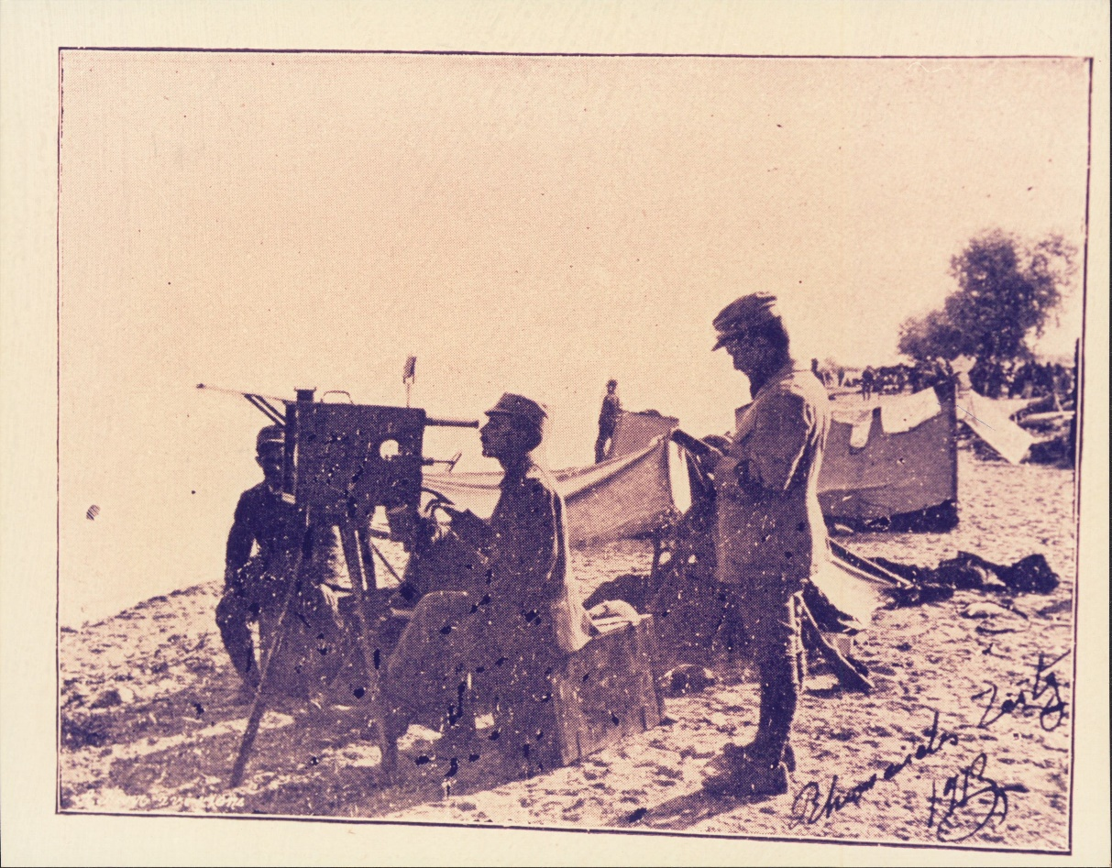
ΓΕΝΙΚΟ ΕΠΙΤΕΛΕΙΟ ΣΤΡΑΤΟΥ
Δ4 (ΔΙΕΥΘΥΝΣΗ ΙΣΤΟΡΙΑΣ ΣΤΡΑΤΟΥ)
ΙΣΤΟΡΙΚΟ ΑΦΙΕΡΩΜΑ ΜΗΝΟΣ ΙΟΥΝΙΟΥ
Β΄ ΒΑΛΚΑΝΙΚΟΣ ΠΟΛΕΜΟΣ (16 Ιουνίου 1913 – 18 Ιουλίου 1913)
Μετά τη σύγκληση του Υπουργικού Συμβουλίου, ο Πρωθυπουργός Ελευθέριος Βενιζέλος ανακοίνωσε την ομόφωνη απόφαση για ανάληψη γενικής επίθεσης.
Η Χ Μεραχία, που ήταν αναπτυγμένη βόρεια του Πολύκαστρου, δέχτηκε επίθεση τη νύχτα 16/17 Ιουνίου. Τα βουλγαρικά στρατεύματα αιχμαλώτισαν ολόκληρο σχεδόν τον ελληνικό λόχο προκαλύψεως.
Το απόγευμα της 17 Ιουνίου 1913 εκδηλώθηκε η βουλγαρική επίθεση στον τομέα της Ι Μεραρχίας.
Notes:
Στρατηγέ , είμαι ο Ταξίαρχος Παναγιώτης Μιχαηλίδης, Διευθυντής της Διεύθυνσης Ιστορίας Στρατού. Σκοπός της σύντομης ενημέρωσής σας είναι η παρουσίαση γενικών στοιχείων για την αποστολή, την οργάνωση τις δράσεις καθώς και τις ενέργειες της Διεύθυνσης Ιστορίας Στρατού, για τις οποίες το προσωπικό της αισθάνεται υπερήφανο.

Slide 8
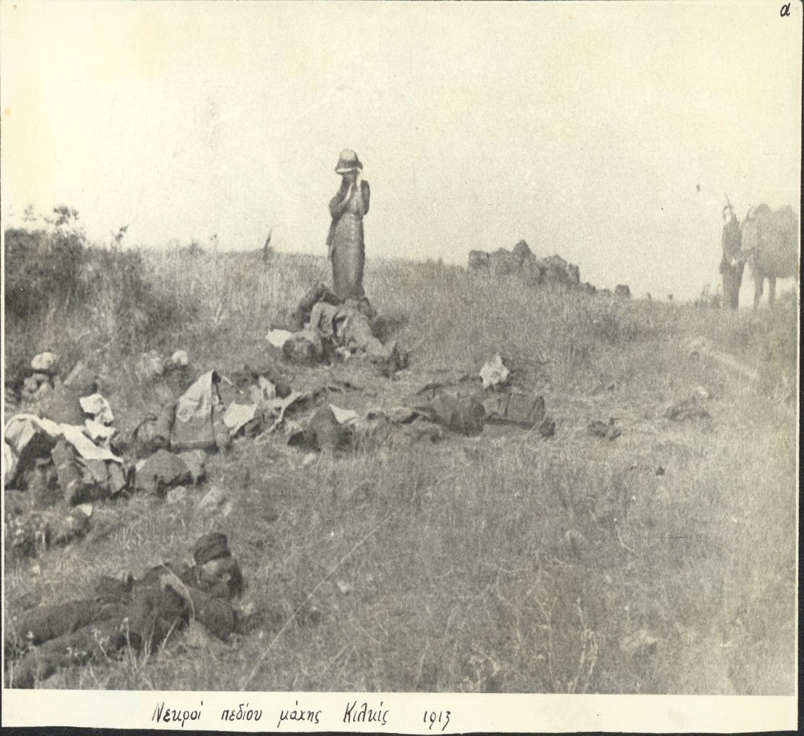
ΓΕΝΙΚΟ ΕΠΙΤΕΛΕΙΟ ΣΤΡΑΤΟΥ
Δ4 (ΔΙΕΥΘΥΝΣΗ ΙΣΤΟΡΙΑΣ ΣΤΡΑΤΟΥ)
ΙΣΤΟΡΙΚΟ ΑΦΙΕΡΩΜΑ ΜΗΝΟΣ ΙΟΥΝΙΟΥ
Β΄ ΒΑΛΚΑΝΙΚΟΣ ΠΟΛΕΜΟΣ (16 Ιουνίου 1913 – 18 Ιουλίου 1913)
Τη νύχτα της 17ης Ιουνίου 1913 η Βουλγαρία επιτέθηκε στον Σερβικό Στρατό στον ποταμό Μπρεγκάλνιτσα και στη συνέχεια στον Ελληνικό Στρατό στη Νιγρίτα
Κύριος στόχος του ελληνικού στρατηγείου : η διάσπαση της οχυράς βουλγαρικής γραμμής Κιλκίς – Λαχανά – Δοϊράνης.
Ο Ελληνικός Στρατός προήλασε ταχύτατα και κατατρόπωσε του Βουλγάρους στις μάχες Καλινόβου – Κιλκίς – Λαχανά (19 - 21 Ιουνίου 1913). Στις 20 Ιουνίου η Χ Μεραρχία κατέλαβε τη Γευγελή. Στη συνέχεια, ο αντεπιτέθηκε και νίκησε τους Βούλγαρους στο Κιλκίς, οπότε και καταστράφηκε η κυρίως βουλγαρική πόλη και ο πληθυσμός της εκδιώχθηκε.
Notes:
Στρατηγέ , είμαι ο Ταξίαρχος Παναγιώτης Μιχαηλίδης, Διευθυντής της Διεύθυνσης Ιστορίας Στρατού. Σκοπός της σύντομης ενημέρωσής σας είναι η παρουσίαση γενικών στοιχείων για την αποστολή, την οργάνωση τις δράσεις καθώς και τις ενέργειες της Διεύθυνσης Ιστορίας Στρατού, για τις οποίες το προσωπικό της αισθάνεται υπερήφανο.

Slide 9
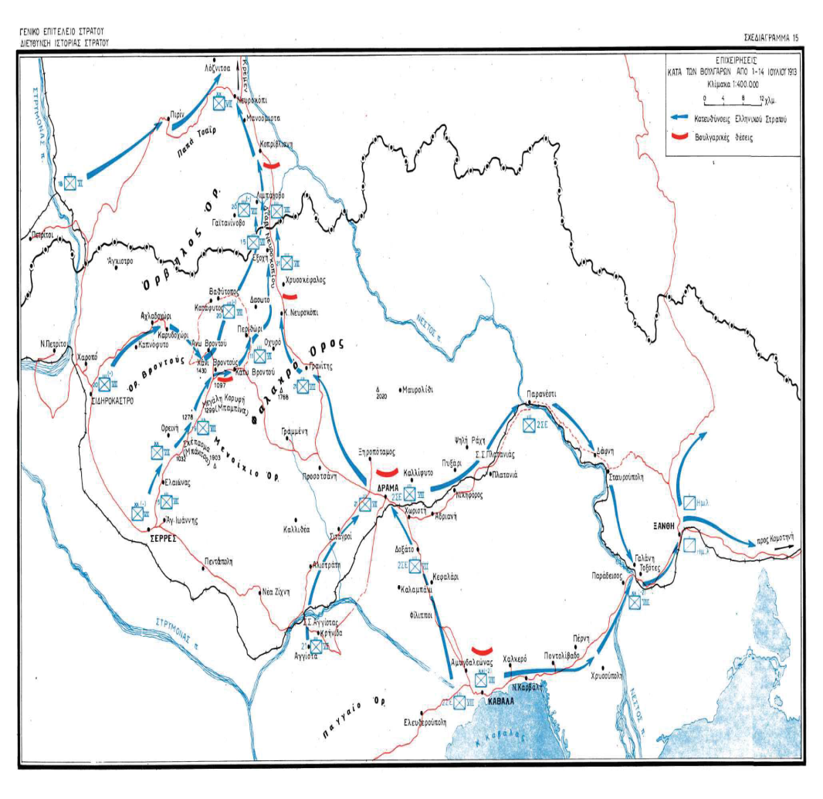
ΓΕΝΙΚΟ ΕΠΙΤΕΛΕΙΟ ΣΤΡΑΤΟΥ
Δ4 (ΔΙΕΥΘΥΝΣΗ ΙΣΤΟΡΙΑΣ ΣΤΡΑΤΟΥ)
ΙΣΤΟΡΙΚΟ ΑΦΙΕΡΩΜΑ ΜΗΝΟΣ ΙΟΥΝΙΟΥ
Β΄ ΒΑΛΚΑΝΙΚΟΣ ΠΟΛΕΜΟΣ (16 Ιουνίου 1913 – 18 Ιουλίου 1913)
Οι Βούλγαροι έχοντας απωλέσει την πρωτοβουλία των κινήσεων, υποχώρησαν προς τη Στρώμνιτσα και τις Σέρρες διαπράττοντας φοβερά εγκλήματα κατά των ελληνικών πληθυσμών.
Οι Έλληνες συνέχισαν την καταδίωξη και κατέλαβαν τις Σέρρες (28 Ιουνίου) και τη Δράμα (1 Ιουλίου).
Η προέλαση του Ελληνικού Στρατού επιβραδύνθηκε. Η μάχη υπήρξε φονικότατη και έληξε με νίκη των Ελλήνων.
Στις 14 Ιουλίου 1913 δόθηκε αιματηρή μάχη στην Άνω Τζουμαγιά. Η βουλγαρική αντεπίθεση που εκδηλώθηκε στα δύο άκρα της ελληνικής παράταξης από 15 έως 17 Ιουλίου απέτυχε.
Notes:
Στρατηγέ , είμαι ο Ταξίαρχος Παναγιώτης Μιχαηλίδης, Διευθυντής της Διεύθυνσης Ιστορίας Στρατού. Σκοπός της σύντομης ενημέρωσής σας είναι η παρουσίαση γενικών στοιχείων για την αποστολή, την οργάνωση τις δράσεις καθώς και τις ενέργειες της Διεύθυνσης Ιστορίας Στρατού, για τις οποίες το προσωπικό της αισθάνεται υπερήφανο.

Slide 10
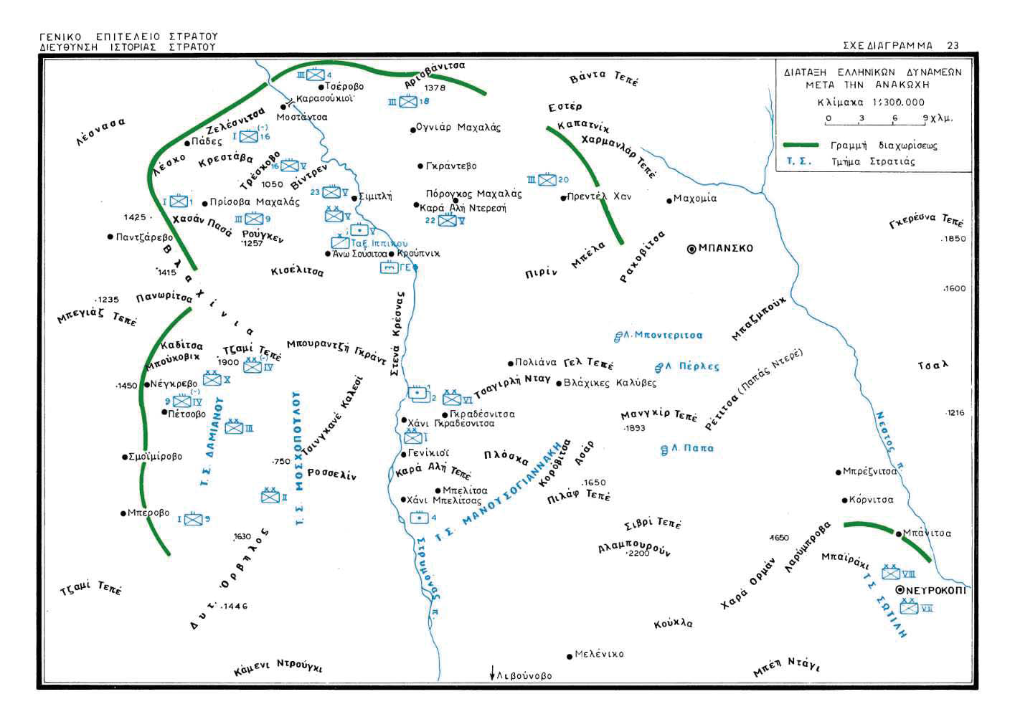
ΓΕΝΙΚΟ ΕΠΙΤΕΛΕΙΟ ΣΤΡΑΤΟΥ
Δ4 (ΔΙΕΥΘΥΝΣΗ ΙΣΤΟΡΙΑΣ ΣΤΡΑΤΟΥ)
ΙΣΤΟΡΙΚΟ ΑΦΙΕΡΩΜΑ ΜΗΝΟΣ ΙΟΥΝΙΟΥ
Β΄ ΒΑΛΚΑΝΙΚΟΣ ΠΟΛΕΜΟΣ (16 Ιουνίου 1913 – 18 Ιουλίου 1913)
Στις 18 Ιουλίου η Βουλγαρία, αποδεχόμενη την ήττα της, επιζήτησε ανακωχή.
Στις 28 Ιουλίου 1913 υπογράφτηκε τελικά από τους εμπολέμους (Ελλάδα, Ρουμανία, Σερβία και Μαυροβούνιο από τη μία πλευρά και Βουλγαρία από την άλλη) η Συνθήκη του Βουκουρεστίου, με την οποία έληξε και τυπικά ο Β΄ Βαλκανικός
Πόλεμος.
Notes:
Στρατηγέ , είμαι ο Ταξίαρχος Παναγιώτης Μιχαηλίδης, Διευθυντής της Διεύθυνσης Ιστορίας Στρατού. Σκοπός της σύντομης ενημέρωσής σας είναι η παρουσίαση γενικών στοιχείων για την αποστολή, την οργάνωση τις δράσεις καθώς και τις ενέργειες της Διεύθυνσης Ιστορίας Στρατού, για τις οποίες το προσωπικό της αισθάνεται υπερήφανο.

Slide 11
ΓΕΝΙΚΟ ΕΠΙΤΕΛΕΙΟ ΣΤΡΑΤΟΥ
Δ4 (ΔΙΕΥΘΥΝΣΗ ΙΣΤΟΡΙΑΣ ΣΤΡΑΤΟΥ)
ΙΣΤΟΡΙΚΟ ΑΦΙΕΡΩΜΑ ΜΗΝΟΣ ΙΟΥΝΙΟΥ
Β΄ ΒΑΛΚΑΝΙΚΟΣ ΠΟΛΕΜΟΣ (16 Ιουνίου 1913 – 18 Ιουλίου 1913)
Ο Β΄ Βαλκανικός Πόλεμος, αν και ακήρυκτος και αιφνίδιος, υπήρξε περισσότερο φονικός και καταστροφικός από τον προηγούμενο.
Η Ελλάδα εξήλθε από τους βαλκανικούς πολέμους έχοντας πραγματοποιήσει ένα μεγάλο μέρος από τις εθνικές της διεκδικήσεις με την απελευθέρωση της Ηπείρου, της Μακεδονίας και της Κρήτης.
Η χώρα μας πλήρωσε βαρύ φόρο αίματος, με 5.851 νεκρούς, 23.847 τραυματίες και 188 αγνοουμένους. Συνολικά, οι Βουλγαρικές απώλειες έφθασαν τους 65.927 άνδρες (νεκρούς ή τραυματίες) και οι συμμαχικές, συμπεριλαμβανομένων Οθωμανών και Ρουμάνων τις περίπου 91.000 άνδρες.
Έναν χρόνο μετά τη λήξη του Β΄ Βαλκανικού Πολέμου ακολούθησε ο Α΄ Παγκόσμιος Πόλεμος, που θα έβαζε και πάλι σε πολεμικές περιπέτειες τα βαλκανικά κράτη.
Notes:
Στρατηγέ , είμαι ο Ταξίαρχος Παναγιώτης Μιχαηλίδης, Διευθυντής της Διεύθυνσης Ιστορίας Στρατού. Σκοπός της σύντομης ενημέρωσής σας είναι η παρουσίαση γενικών στοιχείων για την αποστολή, την οργάνωση τις δράσεις καθώς και τις ενέργειες της Διεύθυνσης Ιστορίας Στρατού, για τις οποίες το προσωπικό της αισθάνεται υπερήφανο.

